Slide 1
Сигнално-сигурносни уреди
Сообраќајници
(градежна струка)

Slide 2
Сигнално-сигурносни уреди
Сигнално-сигурносните уреди се поставуваат за да на една пруга се овозможи движење на повеќе возови без несакани последици. Истите му покажуваат на машиновозачот дали е дозволен влез во станицата или не е дозволен влезот.
Постојат:
странични сигнално-сигурносни апарати
пружни сигнално-сигурносни апарати
автоматски апарати за обезбедување на патни премини со помош на телеконтрола во исто ниво
апарати за далечинско управување (телекоманда)
апарати за автоматско спуштање

Slide 3
Сигнали
Сигналите претставуваат технички средства со кои се дозволува или се забранува движењето на возовите и се регулира брзината на возовите.
Според положбата разликуваме:
претсигнали
штитни сигнали
главни сигнали

Slide 4
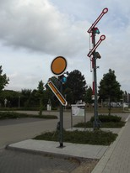

Slide 5
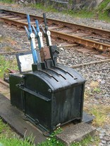

Slide 6
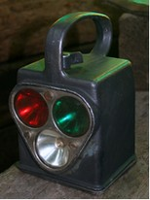

Slide 7
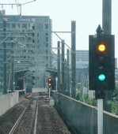

Slide 8
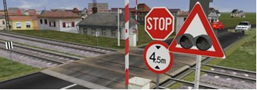

Slide 9
Претсигналите го информираат машиновозачот за главниот сигнал, дали е затворена или отворена пругата и се поставени на 400 м пред главните сиглнали.
Штитните сигнали се поставуваат онаму каде има премин на пат со железница. Може да се регулираат рачно, полуавтоматски или автоматски. Поставени се на 240 м пред преминот.
На отворен премин се поставува Андреевиот крст.
Главните сигнали служат за информација дали влезот во станицата е слободен или не. Се делат на: влезни, излезни и маневарски.
Автоматските апарати се регулираат со далечинска команда.
Може да бидат: патно-светлосни-акустични, патно-светлосни-акустични со полубраници, и патно-светлосни-акустични со дупли браници.

Slide 12
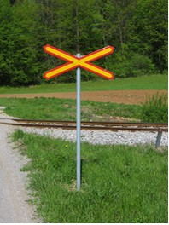

Slide 13
Телекоманда
Телекомандата е поставена во станичната зграда со центар за командување. Во центарот има команден стол, командно пано-екран со ситуација на линијата и електронски систем за обработка на податови.
Железницата има свој телефонски систем и мрежа каде што се користат говорни сигнали, пишувани телефонски или во вид на кодови.

Slide 14
